Slide 1
结算AI工作台演示
按《结算工作专项方案》T0-30 至 T0+20 流程走一遍
建项目 → 收资料 → 解析入库 → 现场验收 → 三算对比 → AI 初稿与复核 → 结算书初稿 → 定案归档
工程部 · 市场部 | 2026年11月
演示数据已匿名化，仅用于内部演示
Notes:
开场：今天不讲概念，用5分钟把结算方案里的关键节点，在结算AI工作台上走一遍。演示数据是匿名项目A/B/C，真实数据在各自环境导入。

Slide 2
流程总览
一条主线：把资料、验收、结算、定案串起来
T0-30
T0-30~T0-8
T0-7~T0-5
T0-3~T0+1
T0+1~T0+5
T0+6~T0+14
T0+15~T0+20
启动准备
资料收集
现场验收
签章移交
结算编制
送审对数
定案归档
建项目/定人
附件1—9
工程量确认
四家签章
三算+初稿
业主/中介
20天底线
• T0 = 投产日；T0-30 到 T0+20 全部是日历天，节假日要提前预约签章和审计。
• 关键路径：资料定稿 → 四家签章 → 移交 → 结算书 → 业主送审 → 对数 → 返工 → 定案。
• 平台做的是把每个节点的资料、数据、复核记录留在一个项目下，节点一到就能取数。
资料一次成型
三算差异留痕
20天定案倒排
上传即解析，减少二次整理
设计/预算/结算同表对比
预警、清单、复核都挂节点
结算AI工作台 · 演示
演示数据已匿名化
2 / 8
Notes:
这一页对应方案第五章的时间节点。强调两个数：T0-30启动，T0+20定案；中间T0-8资料、T0-7现场、T0+1移交、T0+6送审、T0+14对数完成。

Slide 3
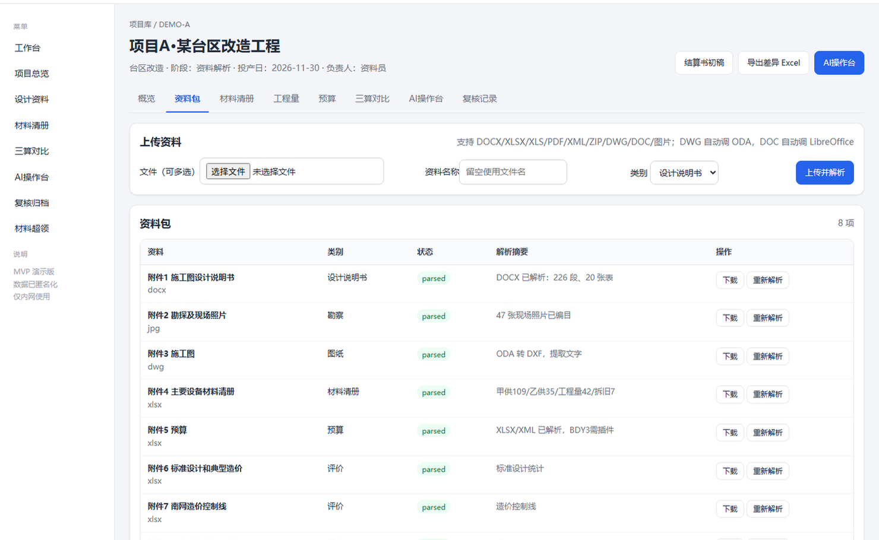
01 建项目、收资料
先把项目、责任人和资料包立起来（T0-30~T0-8）
• 项目库建项目：编码、类型、投产日、负责人；成员按工程部/市场部/物资组加入。
• 附件1—9批量上传；DOCX/XLSX/PDF/XML/ZIP自动解析，DWG调ODA，DOC调LibreOffice。
• 解析状态、缺项、插件缺口在同一页可见；原文件可下载。
演示话术
“资料不用先整理成统一格式，平台一边收一边解析，缺什么马上能看到。”
结算AI工作台 · 演示
演示数据已匿名化
3 / 8
Notes:
打开项目A的资料包页。强调上传即解析、原文件可下载；DWG/DOC插件的状态要如实说明，BDY3仍要厂商插件。

Slide 4
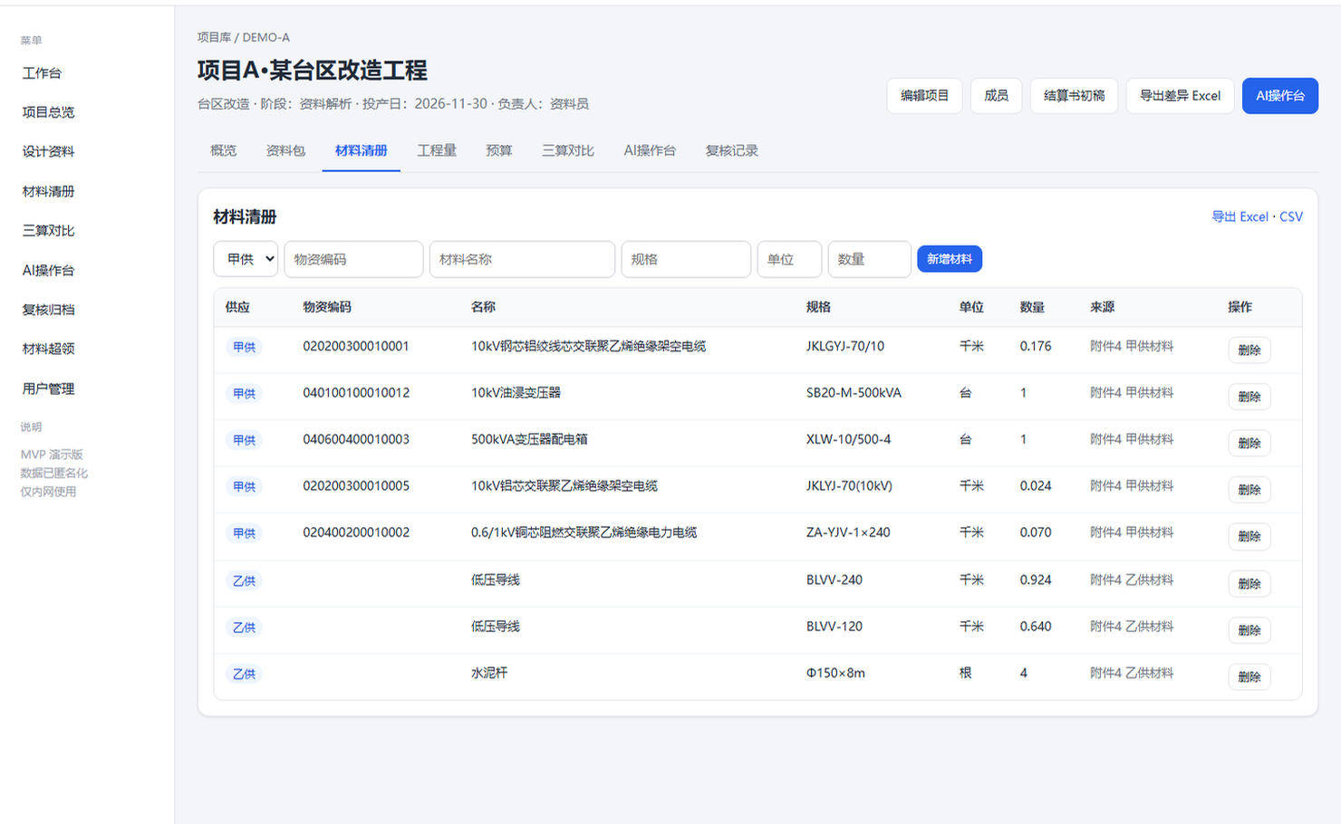
02 解析入库
从文件变成可核对的数据（T0-8）
• 项目画像、甲供/乙供材料、工程量、预算解析后自动入库。
• 解析错了可以在页面直接增删，不用改数据库；材料/工程量/预算都能导出Excel。
• 材料量按三相、预留、拆旧规则解释，不能把正常差异判成错误。
先校准，再对比
“项目画像和材料数量先人工确认，确认后的数据才进入三算对比。”
结算AI工作台 · 演示
演示数据已匿名化
4 / 8
Notes:
打开材料清册页。说明解析不是终点，页面可以增删；让业务确认后再往下走，避免拿错数做对比。

Slide 5
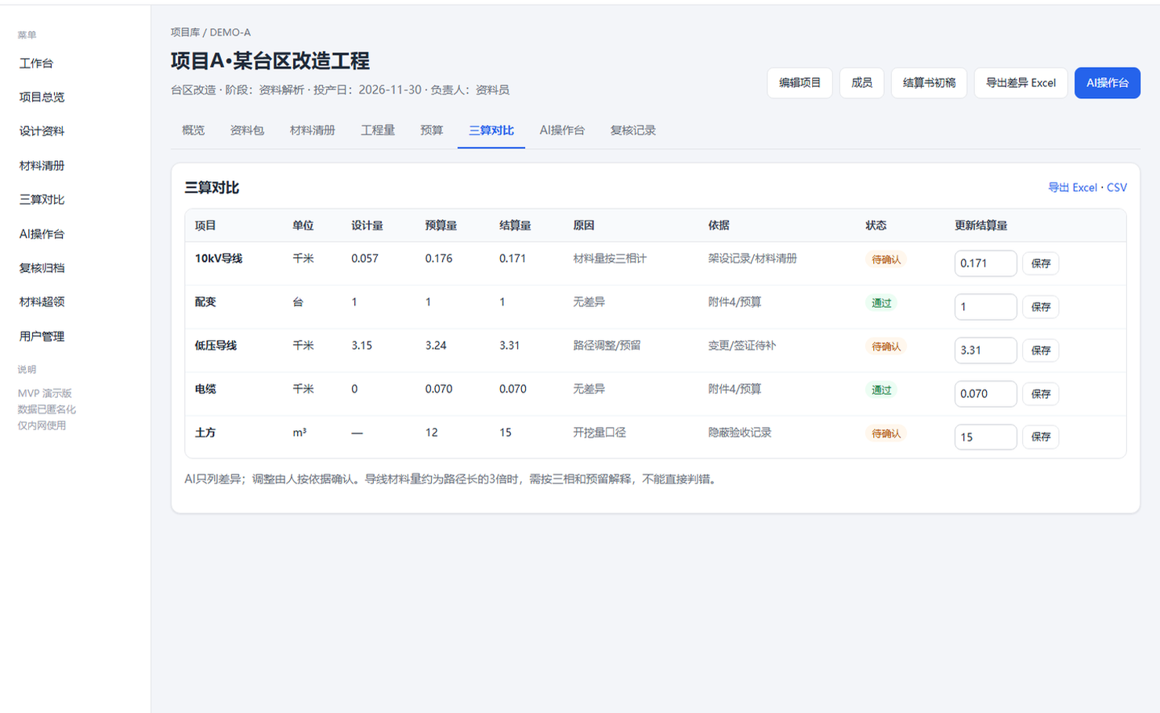
03 三算对比
设计、预算、结算同表，差异逐条落地（T0+1~T0+5）
• 同一张表看设计量、预算量、结算量，差异单独列。
• 每条差异写原因、挂依据，结算量可更新，导出Excel给业主/中介。
• 重点不是算总数，而是把差异落到项目、材料、依据和责任人。
演示话术
“对数时能逐条说明，不靠记忆；业主问哪条，直接打开依据。”
结算AI工作台 · 演示
演示数据已匿名化
5 / 8
Notes:
打开三算对比页。演示把10kV导线结算量改一下，状态变成待确认；强调AI只列差异，调整由人按依据确认。

Slide 6
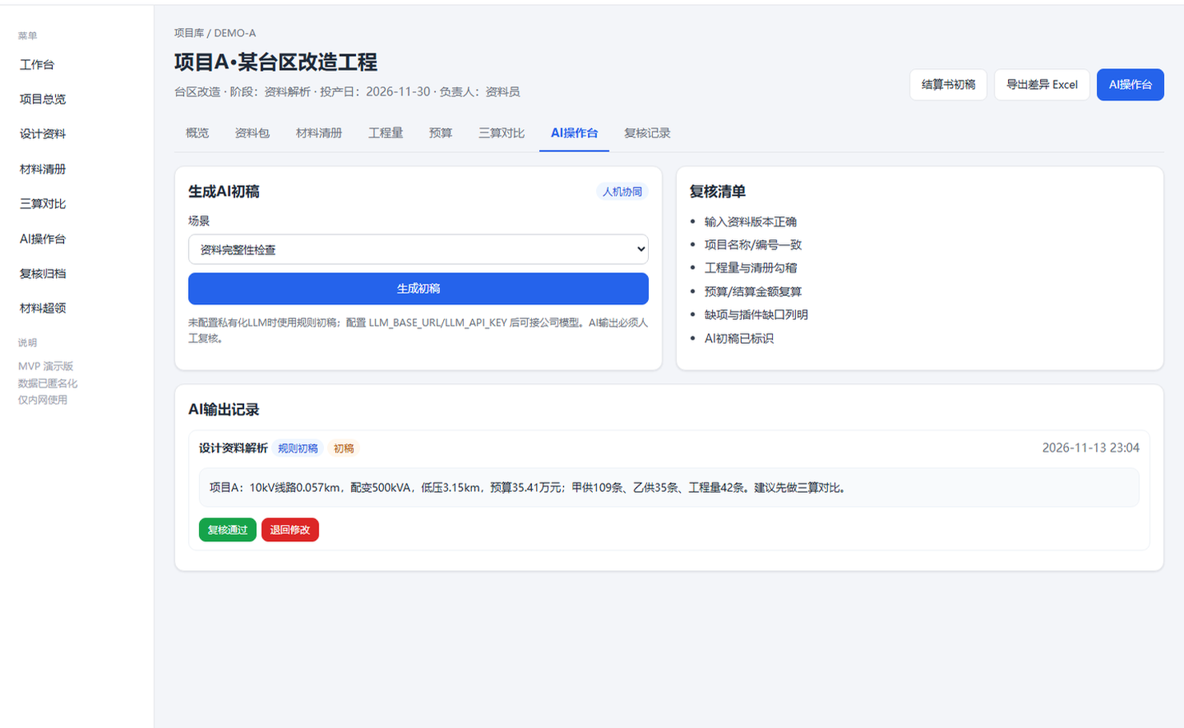
04 AI初稿与复核
AI出初稿，人做判断（T0+1~T0+5）
• AI操作台：资料完整性检查、设计资料解析、三算对比、结算书初稿、对数问答。
• 每条输出标“规则初稿/私有化LLM”，复核人通过/退回，记录留痕。
• AI不签章、不定案、不对外承诺；数字必须复算。
人机边界
“AI把初稿和依据找出来，省的是翻资料时间；签章和定案还是人。”
结算AI工作台 · 演示
演示数据已匿名化
6 / 8
Notes:
打开AI操作台。生成一次三算对比初稿，指出输出里的“规则初稿”标识；再打开复核记录，说明通过/退回留痕。

Slide 7
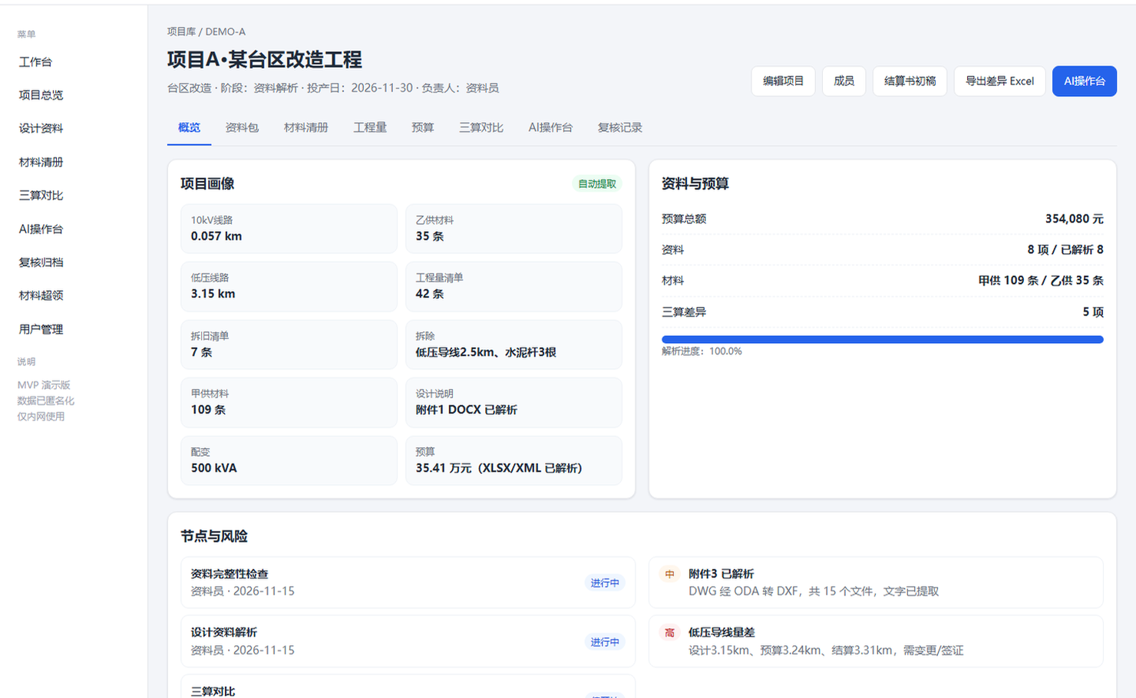
05 结算书初稿与定案
把编制时间留给量价判断（T0+5~T0+20）
• 一键生成结算书初稿Excel：封面、项目画像、材料、工程量、三算、预算。
• 初稿人工复核后，随竣工资料送业主；对数问题按差异清单逐条回复。
• 定案后归档复核记录和审计日志，复盘量差、材料超领和工期偏差。
定案底线：T0+18内控，T0+20业主底线；平台按节点提醒，不改变人的决策。
结算AI工作台 · 演示
演示数据已匿名化
7 / 8
Notes:
打开项目页，点“结算书初稿”下载Excel；说明这只是初稿，工程量、单价、签章都要人复核。最后落到T0+18/T0+20。

Slide 8
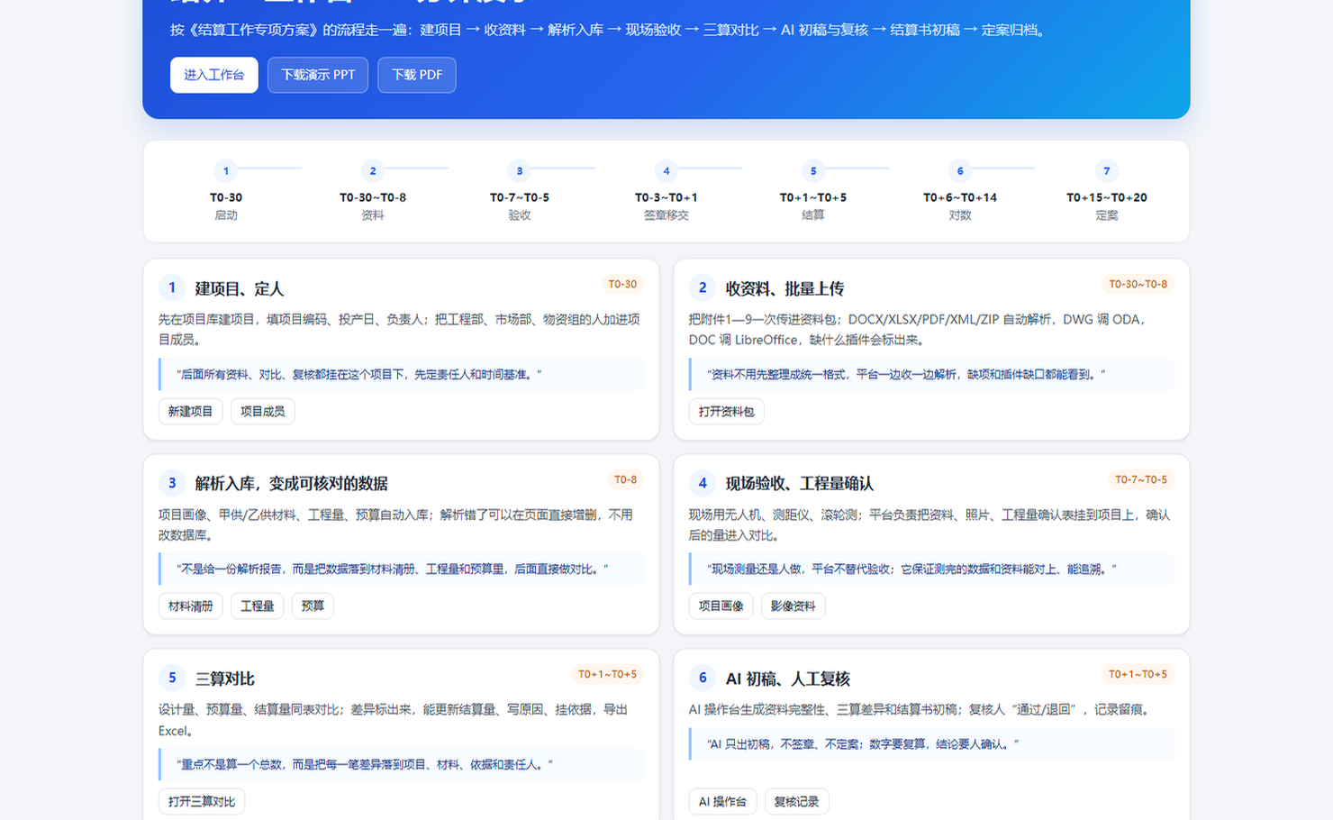
现场演示
打开 /demo，5分钟按这个顺序讲
• 登录 admin/admin123，先改密码，再建账号、加成员。
• 按 /demo 的 8 个步骤点：资料包 → 材料 → 三算 → AI → 结算书初稿。
• 强调：数据匿名化；不接SSO和供电局系统；AI只出初稿。
演示地址
http://127.0.0.1:8090/demo
从其他电脑访问时，用这台机器的局域网IP。
结算AI工作台 · 演示
演示数据已匿名化
8 / 8
Notes:
最后打开 /demo 演示页，按步骤点。提醒演示账号和数据是匿名的；真实使用先改密码、建账号、加成员。

